Slide 1
Математическое и имитационное моделирование
Тема 1: Марковские процессы с дискретным временем
Кораблев Юрий Александрович
Korablev-y-a@yandex.ru
Кафедра – Системный анализ в экономике

Slide 2
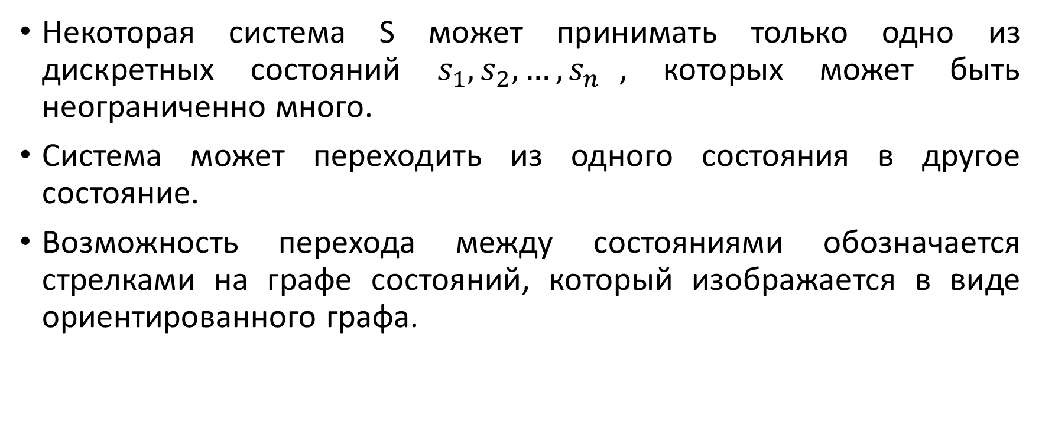
Марковские процессы с дискретным временем
Некоторая система S может принимать только одно из дискретных состояний $s_{1},s_{2},…,s_{n}$, которых может быть неограниченно много.
Система может переходить из одного состояния в другое состояние.
Возможность перехода между состояниями обозначается стрелками на графе состояний, который изображается в виде ориентированного графа.

Slide 3
Граф состояний
2
5
Вершины графа (квадраты, но могут быть кружки или овалы) обозначают состояния, внутри записывают обозначение состояния (номер или имя состояния)
Стрелки обозначают возможность перехода. Стрелки могут иногда быть двунаправленные, но чаще рисуют разные однонаправленные стрелки.
1
4
3
6

Slide 4
Состояния
2
5
Состояние называется источником, если можно выйти из этого состояния и нельзя в него перейти.
Состояние называется концевым или поглощающим состоянием, если в него можно перейти, но нельзя выйти.
Состояние называется транзитивным, если в него можно как перейти, так и выйти из него.
1
4
источник
6
3
концевое/поглощающее состояние

Slide 5
Замкнутое подмножество состояний
2
5
Подмножество состояний называется замкнутым (концевым, поглощающим), если система попав в одно из этих состояний не может выйти из этого подмножества состояний.
1
4
3
6

Slide 6
Эргодическое подмножество состояний
2
5
Подмножество состояний называется эргодическим (связным), если из любого состояния входящего в него можно перейти в любое другой состояние этого подмножества серией переходов. То есть в эргодическом подмножестве нет источников и концевых состояний, и нет замкнутых подмножеств состояний.
Подмножество называется транзитивным, если можно как войти в это подмножество, так и выйти из него.
1
4
3
6

Slide 7
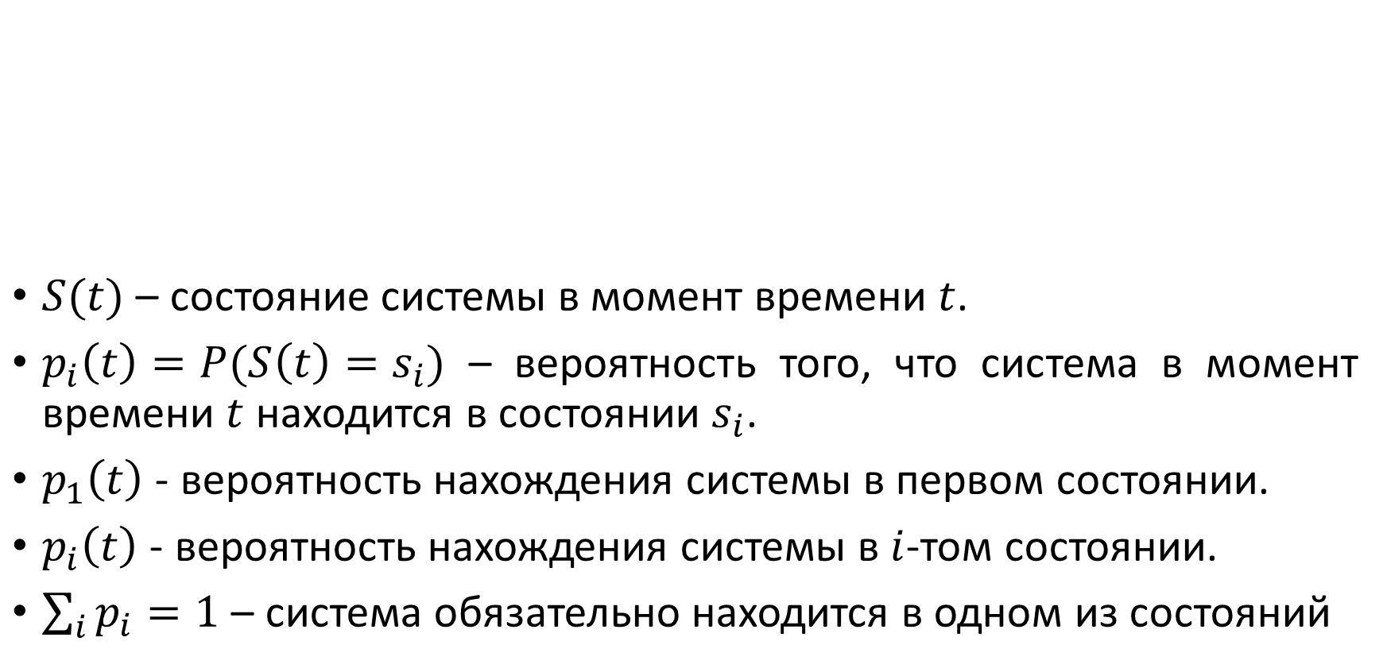
Вероятности состояний
2
5
$S(t)$ – состояние системы в момент времени $t$.
$p_{i}\left(t\right)=P(S\left(t\right)=s_{i})$ – вероятность того, что система в момент времени $t$ находится в состоянии $s_{i}$.
$p_{1}\left(t\right)$ - вероятность нахождения системы в первом состоянии.
$p_{i}\left(t\right)$ - вероятность нахождения системы в $i$-том состоянии.
$\sum_{i}{p_{i}}=1$ – система обязательно находится в одном из состояний
1
4
3
6

Slide 8
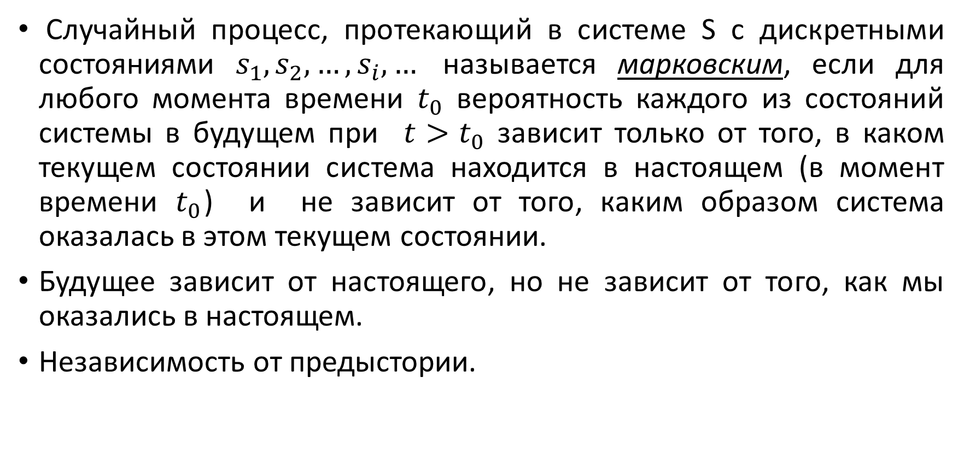
Марковский процесс
Случайный процесс, протекающий в системе S c дискретными состояниями $s_{1},s_{2},…,s_{i},…$ называется марковским, если для любого момента времени $t_{0}$ вероятность каждого из состояний системы в будущем при $t>t_{0}$ зависит только от того, в каком текущем состоянии система находится в настоящем (в момент времени $t_{0}$) и не зависит от того, каким образом система оказалась в этом текущем состоянии.
Будущее зависит от настоящего, но не зависит от того, как мы оказались в настоящем.
Независимость от предыстории.

Slide 9
Пример
Вышли из дома
Вышли из дома
Купили билет
Купили билет
Сели на транспорт
Сели на транспорт с билетом
Сели на транспорт без билета
Едем в транспорте
Едем в транспорте с билетом
Едем в транспорте без билета
Если с билетом
Если без билета
Успешно доехали
Успешно доехали
Не марковский процесс марковский процесс
Марковизация процесса

Slide 10
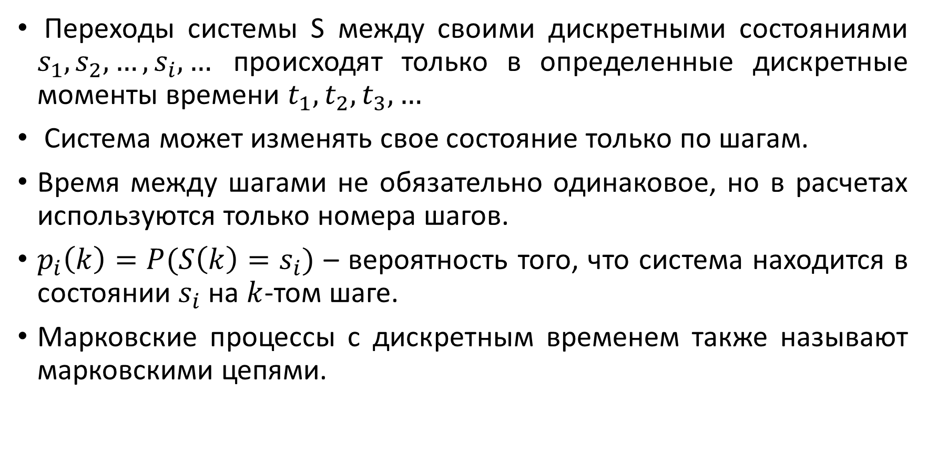
Марковский процесс с дискретным временем
Переходы системы S между своими дискретными состояниями $s_{1},s_{2},…,s_{i},…$ происходят только в определенные дискретные моменты времени $t_{1},t_{2},t_{3},…$
Система может изменять свое состояние только по шагам.
Время между шагами не обязательно одинаковое, но в расчетах используются только номера шагов.
$p_{i}\left(k\right)=P(S\left(k\right)=s_{i})$ – вероятность того, что система находится в состоянии $s_{i}$ на $k$-том шаге.
Марковские процессы с дискретным временем также называют марковскими цепями.

Slide 11





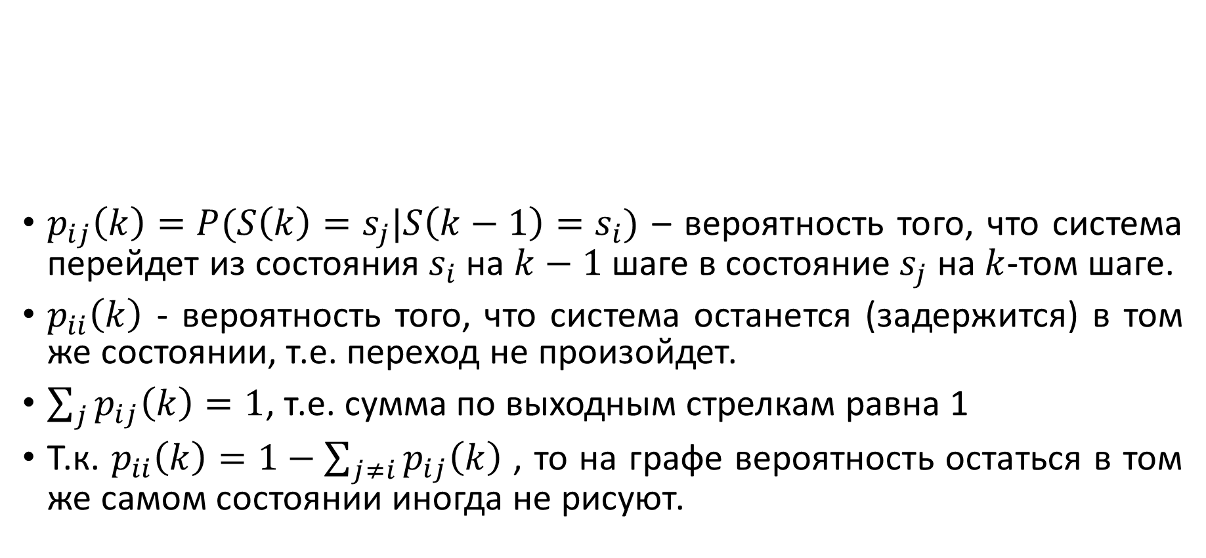









Переходные вероятности
$$p_{25}(k)$$
$$p_{12}(k)$$
2
5
$$p_{42}(k)$$
$p_{ij}\left(k\right)=P(S\left(k\right)=s_{j}|S\left(k−1\right)=s_{i})$ – вероятность того, что система перейдет из состояния $s_{i}$ на $k−1$ шаге в состояние $s_{j}$ на $k$-том шаге.
$p_{ii}\left(k\right)$ - вероятность того, что система останется (задержится) в том же состоянии, т.е. переход не произойдет.
$\sum_{j}{p_{ij}\left(k\right)}=1$, т.е. сумма по выходным стрелкам равна 1
Т.к. $p_{ii}\left(k\right)=1−\sum_{j≠i}{p_{ij}\left(k\right)}$ , то на графе вероятность остаться в том же самом состоянии иногда не рисуют.
$$p_{11}(k)$$
$$p_{14}(k)$$
$$p_{56}(k)$$
1
4
$$p_{26}(k)$$
$$p_{41}(k)$$
$$p_{46}(k)$$
$$p_{13}(k)$$
$$p_{34}(k)$$
$$p_{31}(k)$$
3
6
$$p_{63}(k)$$
$$p_{66}(k)$$

Slide 12
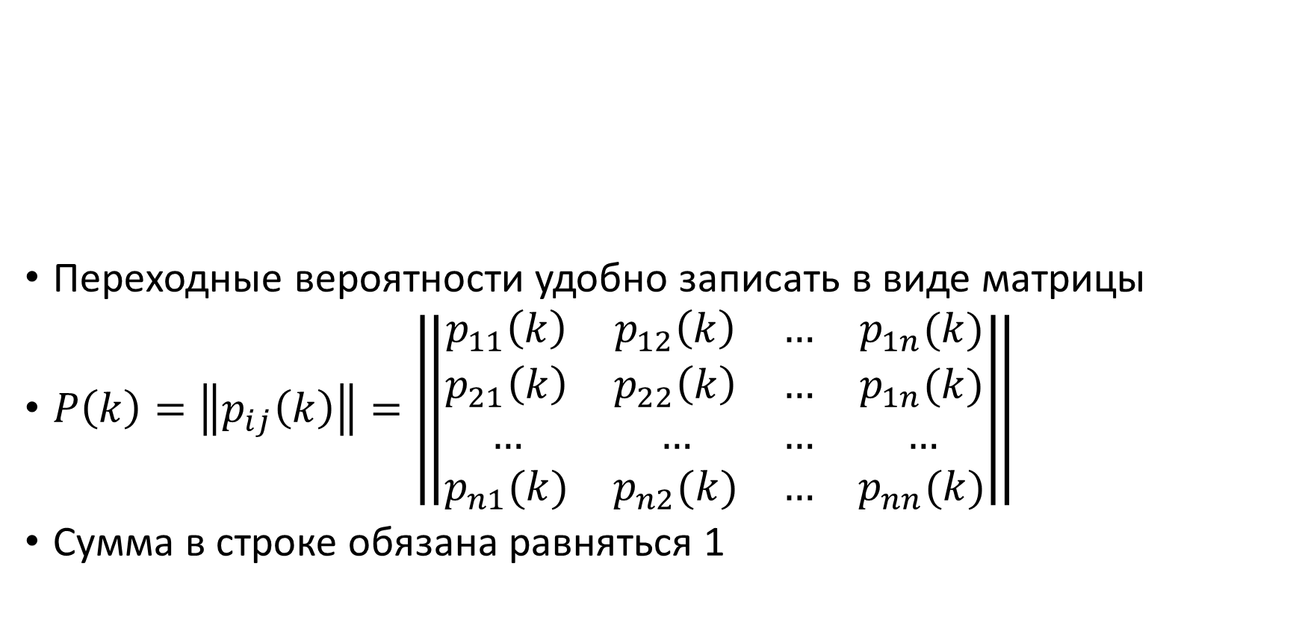
Переходные вероятности
$$p_{25}(k)$$
$$p_{12}(k)$$
2
5
$$p_{42}(k)$$
Переходные вероятности удобно записать в виде матрицы
$P\left(k\right)=\left\|p_{ij}\left(k\right)\right\|=\left\|\begin{matrix}p_{11}\left(k\right) & p_{12}\left(k\right) & … & p_{1n}(k) \\ p_{21}\left(k\right) & p_{22}\left(k\right) & … & p_{1n}(k) \\ … & … & … & … \\ p_{n1}(k) & p_{n2}(k) & … & p_{nn}(k)\end{matrix}\right\|$
Сумма в строке обязана равняться 1
$$p_{11}(k)$$
$$p_{14}(k)$$
$$p_{56}(k)$$
1
4
$$p_{26}(k)$$
$$p_{41}(k)$$
$$p_{46}(k)$$
$$p_{13}(k)$$
$$p_{34}(k)$$
$$p_{31}(k)$$
3
6
$$p_{63}(k)$$
$$p_{66}(k)$$

Slide 13





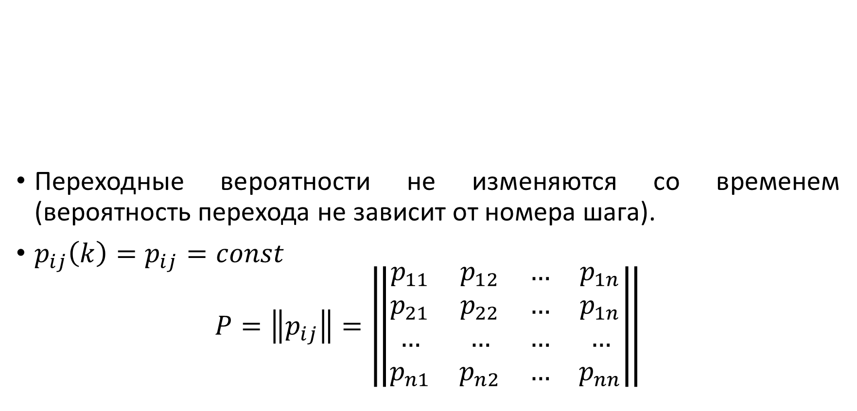









Однородный марковский процесс
$$p_{25}$$
$$p_{12}$$
2
5
$$p_{42}$$
Переходные вероятности не изменяются со временем (вероятность перехода не зависит от номера шага).
$p_{ij}\left(k\right)=p_{ij}=const$
$$P=\left\|p_{ij}\right\|=\left\|\begin{matrix}p_{11} & p_{12} & … & p_{1n} \\ p_{21} & p_{22} & … & p_{1n} \\ … & … & … & … \\ p_{n1} & p_{n2} & … & p_{nn}\end{matrix}\right\|$$
$$p_{11}$$
$$p_{14}$$
$$p_{56}$$
1
4
$$p_{26}$$
$$p_{41}$$
$$p_{46}$$
$$p_{13}$$
$$p_{34}$$
$$p_{31}$$
3
6
$$p_{63}$$
$$p_{66}$$

Slide 14
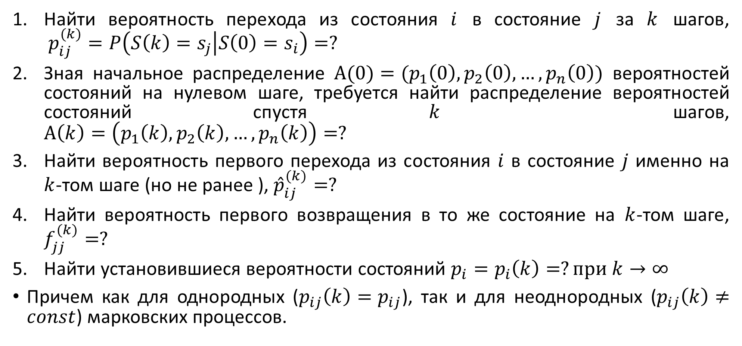
Задачи, решаемые с помощью марковских процессов с дискретным временем
Найти вероятность перехода из состояния $i$ в состояние $j$ за $k$ шагов, $p_{ij}^{(k)}=P\left(S\left(k\right)=s_{j} | S\left(0\right)=s_{i}\right)=?$
Зная начальное распределение $A(0)=(p_{1}\left(0\right),p_{2}\left(0\right),…,p_{n}\left(0\right))$ вероятностей состояний на нулевом шаге, требуется найти распределение вероятностей состояний спустя $k$ шагов, $A\left(k\right)=\left(p_{1}\left(k\right),p_{2}\left(k\right),…,p_{n}\left(k\right)\right)=?$
Найти вероятность первого перехода из состояния $i$ в состояние $j$ именно на $k$-том шаге (но не ранее ), ${\hat{p}}_{ij}^{(k)}=?$
Найти вероятность первого возвращения в то же состояние на $k$-том шаге, $f_{jj}^{(k)}=?$
Найти установившиеся вероятности состояний $p_{i}=p_{i}\left(k\right)=?при k→∞$
Причем как для однородных ($p_{ij}\left(k\right)=p_{ij}$), так и для неоднородных ($p_{ij}\left(k\right)≠const$) марковских процессов.

Slide 15

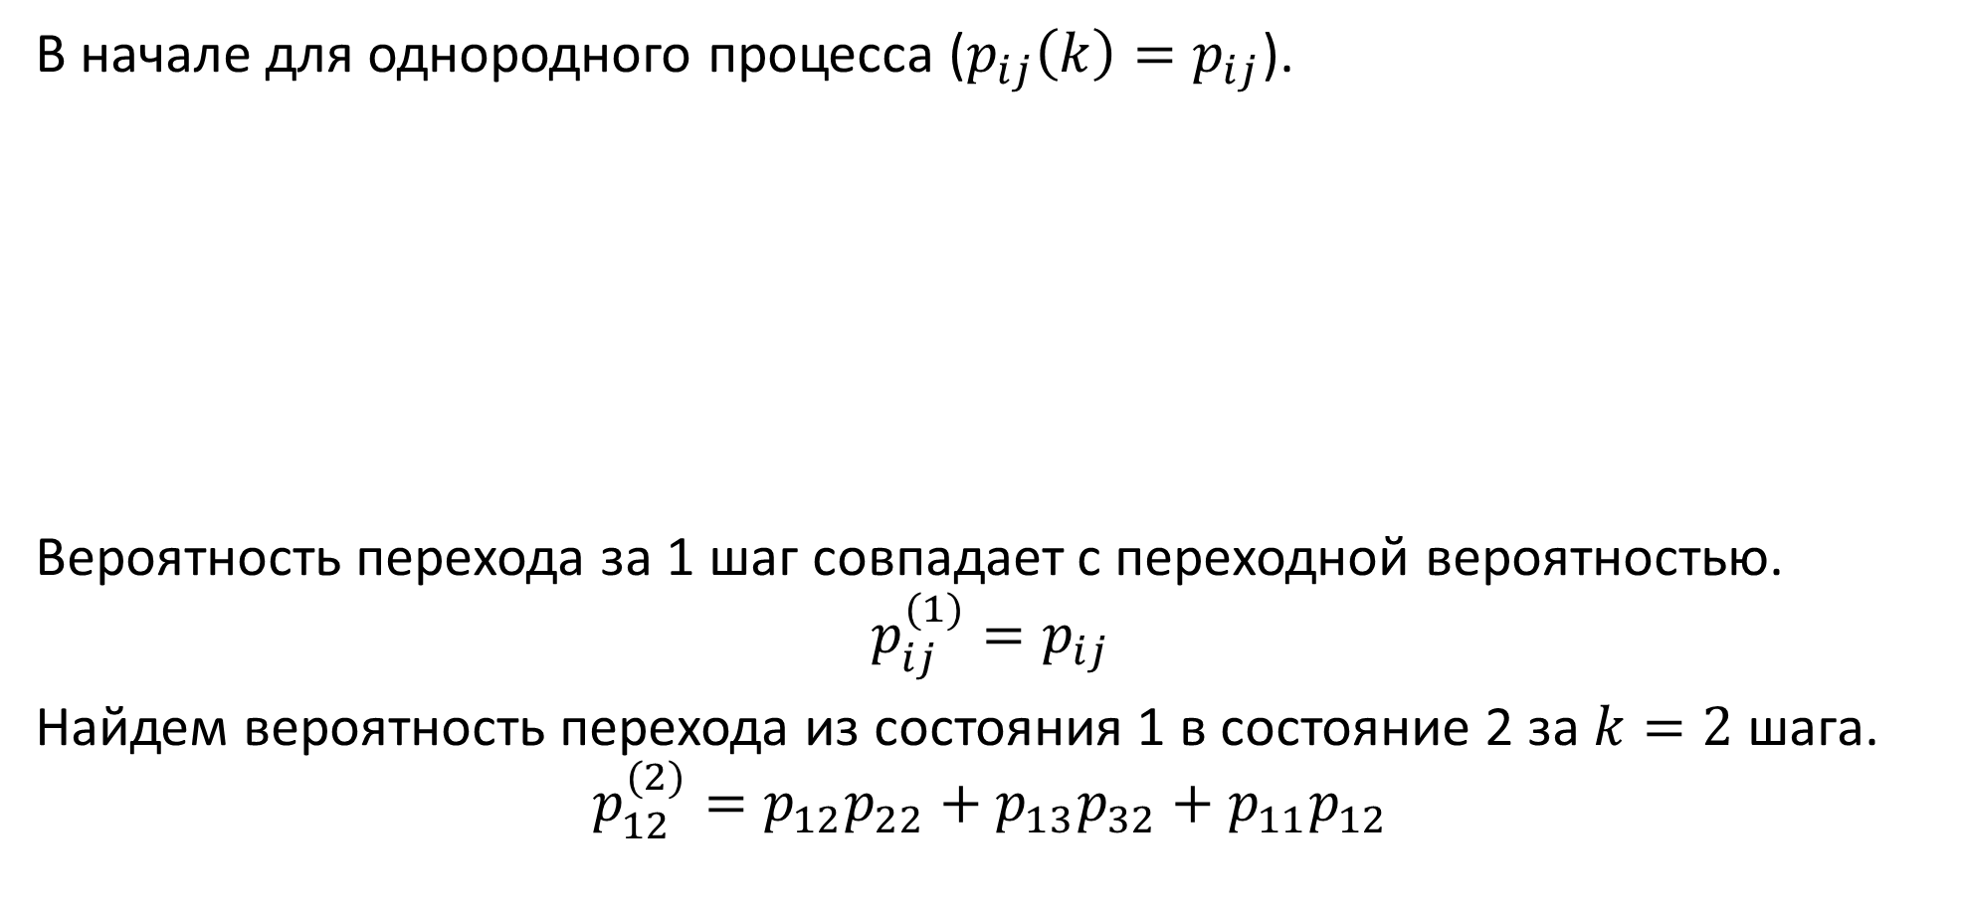


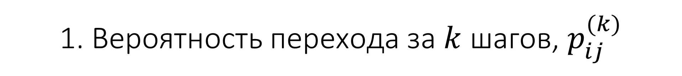






1. Вероятность перехода за $k$ шагов, $p_{ij}^{(k)}$
В начале для однородного процесса ($p_{ij}\left(k\right)=p_{ij}$).
Вероятность перехода за 1 шаг совпадает с переходной вероятностью.
$$p_{ij}^{(1)}=p_{ij}$$
Найдем вероятность перехода из состояния 1 в состояние 2 за $k=2$ шага.
$$p_{12}^{(2)}=p_{12}p_{22}+p_{13}p_{32}+p_{11}p_{12}$$
$$p_{22}$$
2
$$p_{12}$$
$$p_{23}$$
$$p_{32}$$
$$p_{21}$$
$$p_{13}$$
$$p_{11}$$
1
3
$$p_{33}$$
$$p_{31}$$

Slide 16

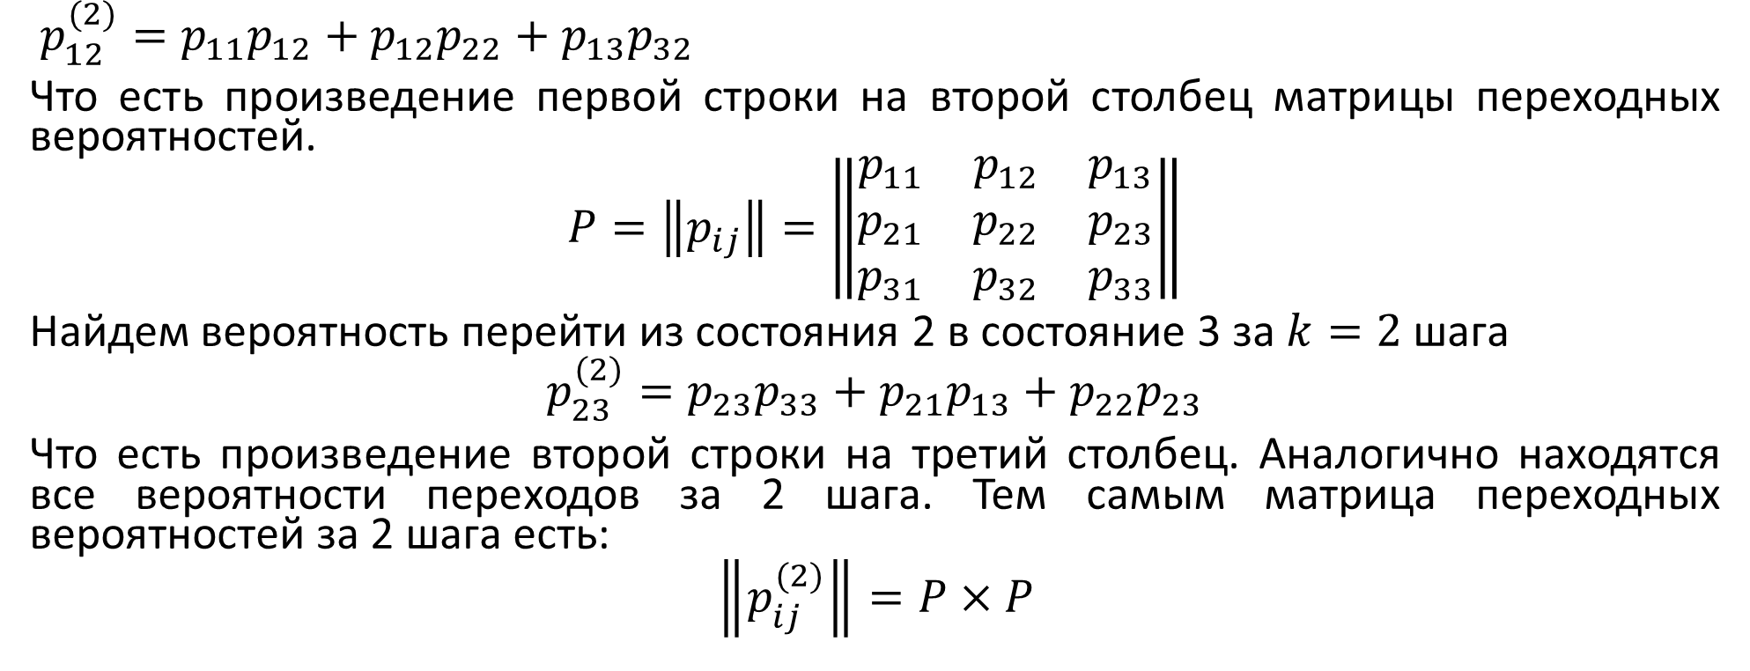








1. Вероятность перехода за $k$ шагов, $p_{ij}^{(k)}$
$$p_{22}$$
2
$$p_{12}$$
$$p_{23}$$
$$p_{21}$$
$$p_{32}$$
$$p_{13}$$
$$p_{11}$$
1
3
$$p_{33}$$
$p_{12}^{(2)}=p_{11}p_{12}+p_{12}p_{22}+p_{13}p_{32}$
Что есть произведение первой строки на второй столбец матрицы переходных вероятностей.
$$P=\left\|p_{ij}\right\|=\left\|\begin{matrix}p_{11} & p_{12} & p_{13} \\ p_{21} & p_{22} & p_{23} \\ p_{31} & p_{32} & p_{33}\end{matrix}\right\|$$
Найдем вероятность перейти из состояния 2 в состояние 3 за $k=2$ шага
$$p_{23}^{(2)}=p_{23}p_{33}+p_{21}p_{13}+p_{22}p_{23}$$
Что есть произведение второй строки на третий столбец. Аналогично находятся все вероятности переходов за 2 шага. Тем самым матрица переходных вероятностей за 2 шага есть:
$$\left\|p_{ij}^{(2)}\right\|=P×P$$
$$p_{31}$$

Slide 17

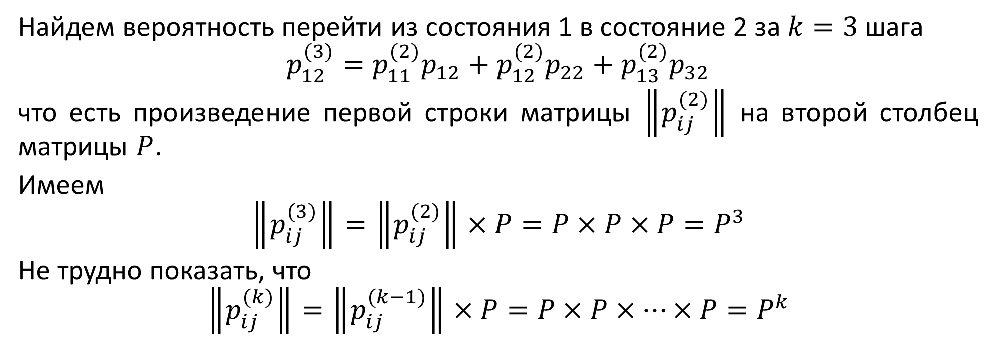








1. Вероятность перехода за $k$ шагов, $p_{ij}^{(k)}$
$$p_{22}$$
2
$$p_{12}$$
$$p_{23}$$
$$p_{21}$$
$$p_{32}$$
$$p_{13}$$
$$p_{11}$$
1
3
$$p_{33}$$
$$p_{31}$$
Найдем вероятность перейти из состояния 1 в состояние 2 за $k=3$ шага
$$p_{12}^{(3)}={p_{11}^{(2)}p}_{12}+{p_{12}^{(2)}p}_{22}+{p_{13}^{(2)}p}_{32}$$
что есть произведение первой строки матрицы $\left\|p_{ij}^{(2)}\right\|$ на второй столбец матрицы $P$.
Имеем
$$\left\|p_{ij}^{(3)}\right\|=\left\|p_{ij}^{(2)}\right\|×P=P×P×P=P^{3}$$
Не трудно показать, что
$$\left\|p_{ij}^{(k)}\right\|=\left\|p_{ij}^{(k−1)}\right\|×P=P×P×…×P=P^{k}$$

Slide 18

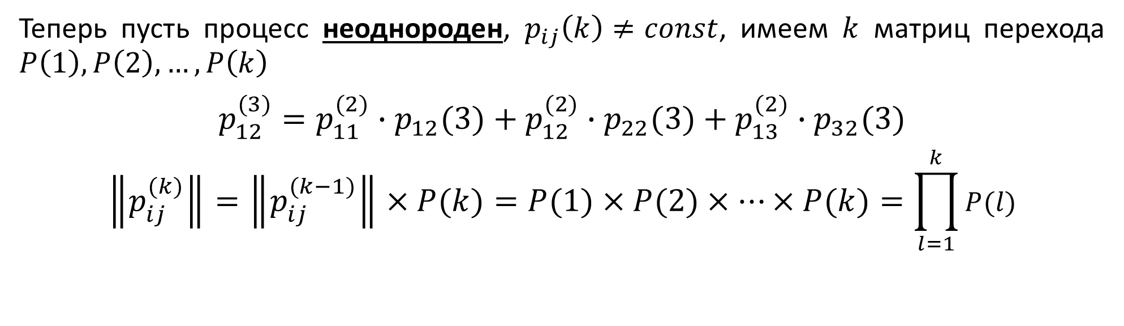


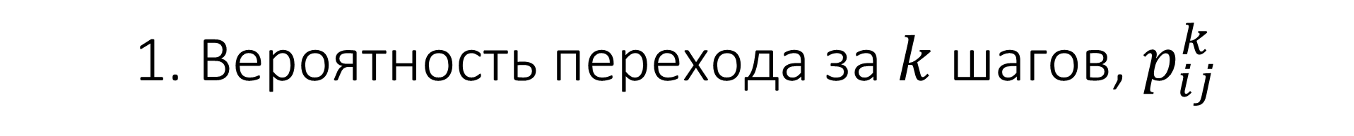






1. Вероятность перехода за $k$ шагов, $p_{ij}^{k}$
$$p_{22}(k)$$
2
$$p_{12}(k)$$
$$p_{23}(k)$$
$$p_{21}(k)$$
$$p_{32}(k)$$
$$p_{13}(k)$$
$$p_{11}(k)$$
1
3
$$p_{33}(k)$$
$$p_{31}(k)$$
Теперь пусть процесс неоднороден, $p_{ij}\left(k\right)≠const$, имеем $k$ матриц перехода $P\left(1\right),P\left(2\right),…,P\left(k\right)$
$$p_{12}^{(3)}=p_{11}^{(2)}∙p_{12}(3)+p_{12}^{(2)}∙p_{22}(3)+p_{13}^{(2)}∙p_{32}(3)$$
$$\left\|p_{ij}^{(k)}\right\|=\left\|p_{ij}^{(k−1)}\right\|×P(k)=P(1)×P(2)×…×P(k)=\prod_{l=1}^{k}{P(l)}$$

Slide 19

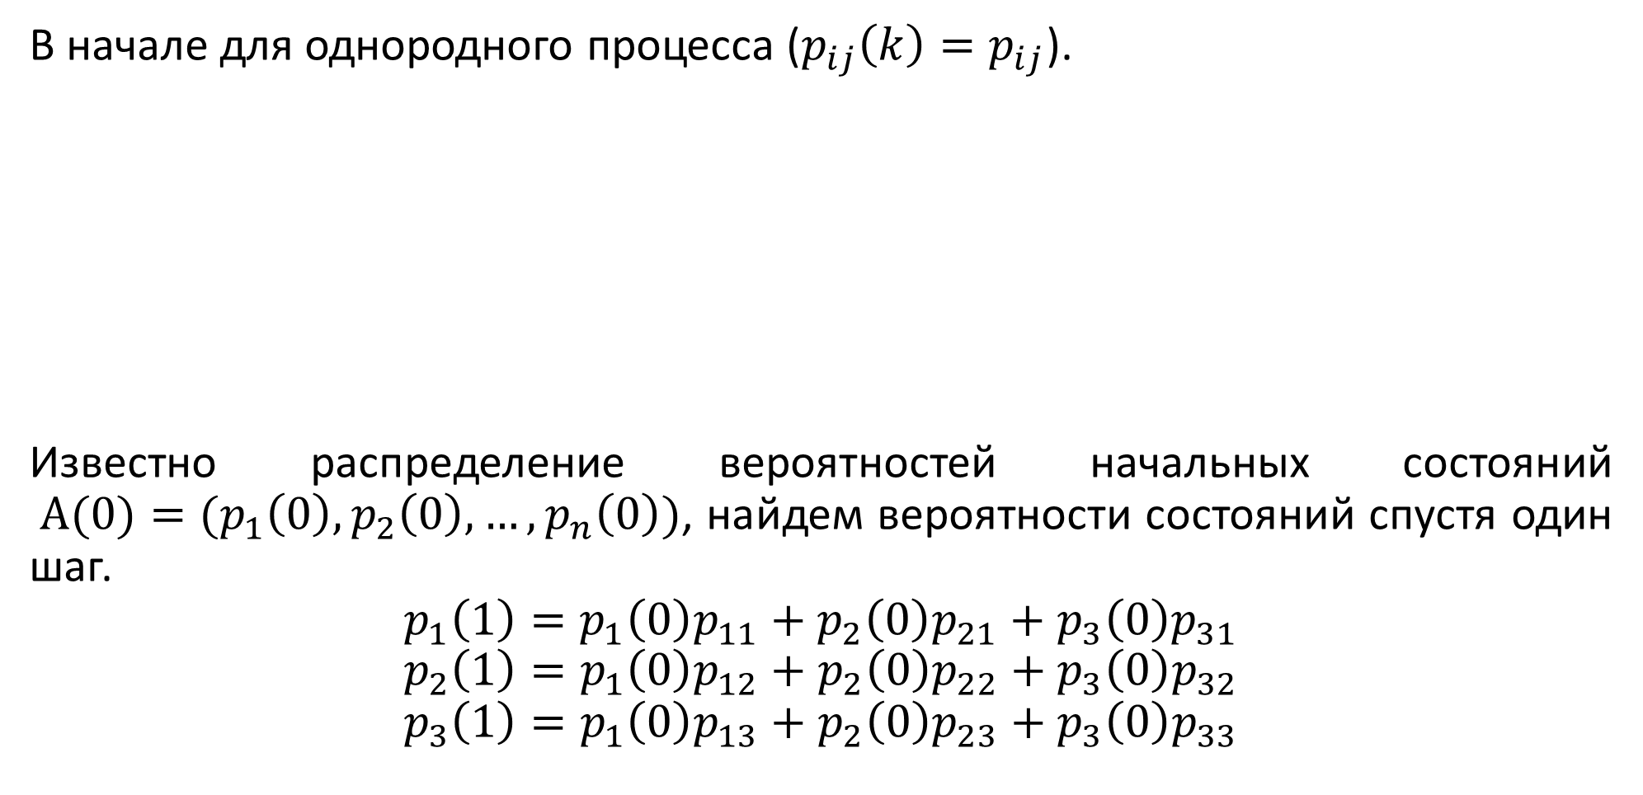


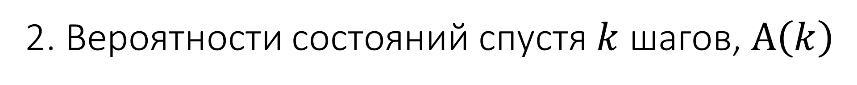






2. Вероятности состояний спустя $k$ шагов, $A\left(k\right)$
В начале для однородного процесса ($p_{ij}\left(k\right)=p_{ij}$).
Известно распределение вероятностей начальных состояний $A(0)=(p_{1}\left(0\right),p_{2}\left(0\right),…,p_{n}\left(0\right))$, найдем вероятности состояний спустя один шаг.
$$p_{1}\left(1\right)=p_{1}\left(0\right)p_{11}+p_{2}\left(0\right)p_{21}+p_{3}\left(0\right)p_{31}$$
$$p_{2}\left(1\right)=p_{1}\left(0\right)p_{12}+p_{2}\left(0\right)p_{22}+p_{3}\left(0\right)p_{32}$$
$$p_{3}\left(1\right)=p_{1}\left(0\right)p_{13}+p_{2}\left(0\right)p_{23}+p_{3}\left(0\right)p_{33}$$
$$p_{22}$$
2
$$p_{12}$$
$$p_{23}$$
$$p_{32}$$
$$p_{21}$$
$$p_{13}$$
$$p_{11}$$
1
3
$$p_{33}$$
$$p_{31}$$

Slide 20

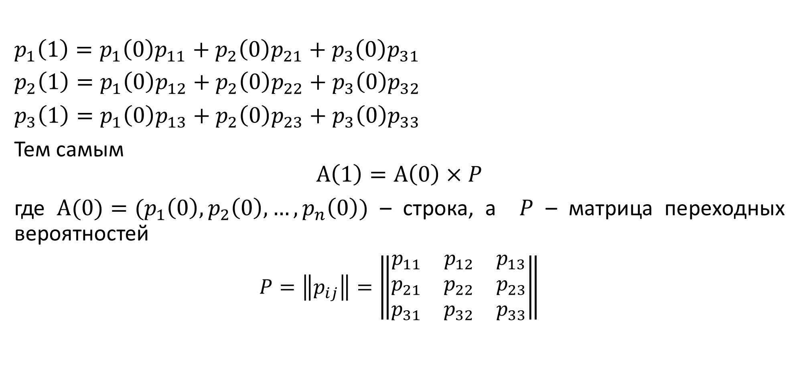








2. Вероятности состояний спустя $k$ шагов, $A\left(k\right)$
$$p_{22}$$
$p_{1}\left(1\right)=p_{1}\left(0\right)p_{11}+p_{2}\left(0\right)p_{21}+p_{3}\left(0\right)p_{31}$
$p_{2}\left(1\right)=p_{1}\left(0\right)p_{12}+p_{2}\left(0\right)p_{22}+p_{3}\left(0\right)p_{32}$
$p_{3}\left(1\right)=p_{1}\left(0\right)p_{13}+p_{2}\left(0\right)p_{23}+p_{3}\left(0\right)p_{33}$
Тем самым
$$A\left(1\right)=A\left(0\right)×P$$
где $A(0)=(p_{1}\left(0\right),p_{2}\left(0\right),…,p_{n}\left(0\right))$ – строка, а $P$ – матрица переходных вероятностей
$$P=\left\|p_{ij}\right\|=\left\|\begin{matrix}p_{11} & p_{12} & p_{13} \\ p_{21} & p_{22} & p_{23} \\ p_{31} & p_{32} & p_{33}\end{matrix}\right\|$$
2
$$p_{12}$$
$$p_{23}$$
$$p_{32}$$
$$p_{21}$$
$$p_{13}$$
$$p_{11}$$
1
3
$$p_{33}$$
$$p_{31}$$

Slide 21

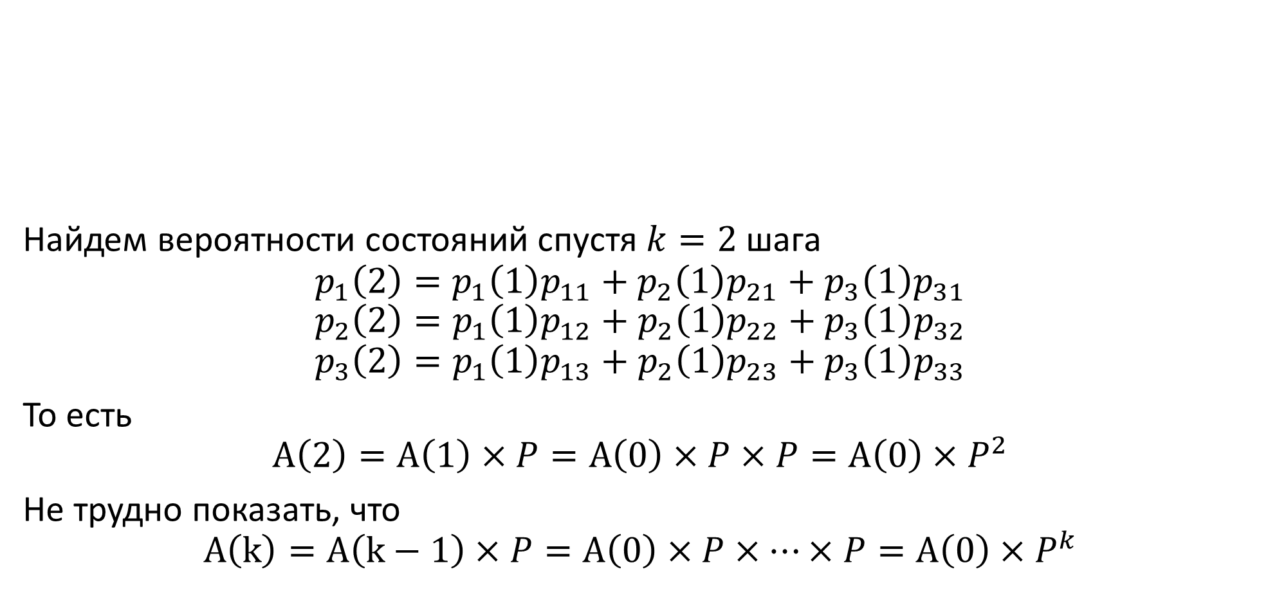








2. Вероятности состояний спустя $k$ шагов, $A\left(k\right)$
$$p_{22}$$
Найдем вероятности состояний спустя $k=2$ шага
$$p_{1}\left(2\right)=p_{1}\left(1\right)p_{11}+p_{2}\left(1\right)p_{21}+p_{3}\left(1\right)p_{31}$$
$$p_{2}\left(2\right)=p_{1}\left(1\right)p_{12}+p_{2}\left(1\right)p_{22}+p_{3}\left(1\right)p_{32}$$
$$p_{3}\left(2\right)=p_{1}\left(1\right)p_{13}+p_{2}\left(1\right)p_{23}+p_{3}\left(1\right)p_{33}$$
То есть
$$A\left(2\right)=A\left(1\right)×P=A\left(0\right)×P×P=A\left(0\right)×P^{2}$$
Не трудно показать, что
$$A\left(k\right)=A\left(k−1\right)×P=A\left(0\right)×P×…×P=A\left(0\right)×P^{k}$$
2
$$p_{12}$$
$$p_{23}$$
$$p_{32}$$
$$p_{21}$$
$$p_{13}$$
$$p_{11}$$
1
3
$$p_{33}$$
$$p_{31}$$

Slide 22

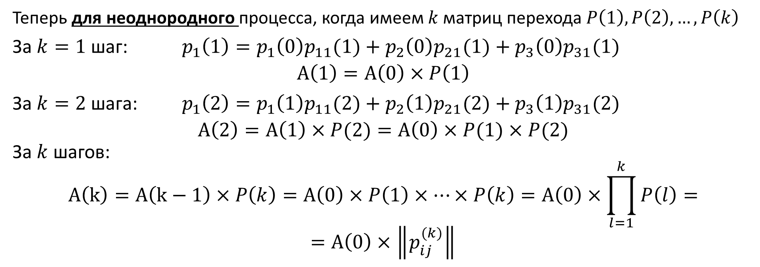


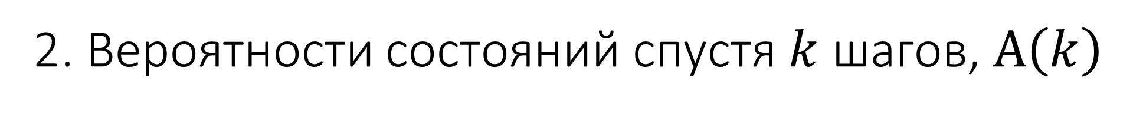






2. Вероятности состояний спустя $k$ шагов, $A\left(k\right)$
$$p_{22}$$
2
$$p_{12}$$
$$p_{23}$$
$$p_{21}$$
$$p_{32}$$
$$p_{13}$$
$$p_{11}$$
1
3
$$p_{33}$$
$$p_{31}$$
Теперь для неоднородного процесса, когда имеем $k$ матриц перехода $P\left(1\right),P\left(2\right),…,P\left(k\right)$
За $k=1$ шаг: $p_{1}\left(1\right)=p_{1}\left(0\right)p_{11}(1)+p_{2}\left(0\right)p_{21}(1)+p_{3}\left(0\right)p_{31}(1)$
$$A\left(1\right)=A\left(0\right)×P\left(1\right)$$
За $k=2$ шага: $p_{1}\left(2\right)=p_{1}\left(1\right)p_{11}(2)+p_{2}\left(1\right)p_{21}(2)+p_{3}\left(1\right)p_{31}(2)$
$$A\left(2\right)=A\left(1\right)×P(2)=A\left(0\right)×P(1)×P(2)$$
За $k$ шагов:
$$A\left(k\right)=A\left(k−1\right)×P\left(k\right)=A\left(0\right)×P\left(1\right)×…×P\left(k\right)=A\left(0\right)×\prod_{l=1}^{k}{P\left(l\right)}=$$
$$=A\left(0\right)×\left\|p_{ij}^{(k)}\right\|$$

Slide 23

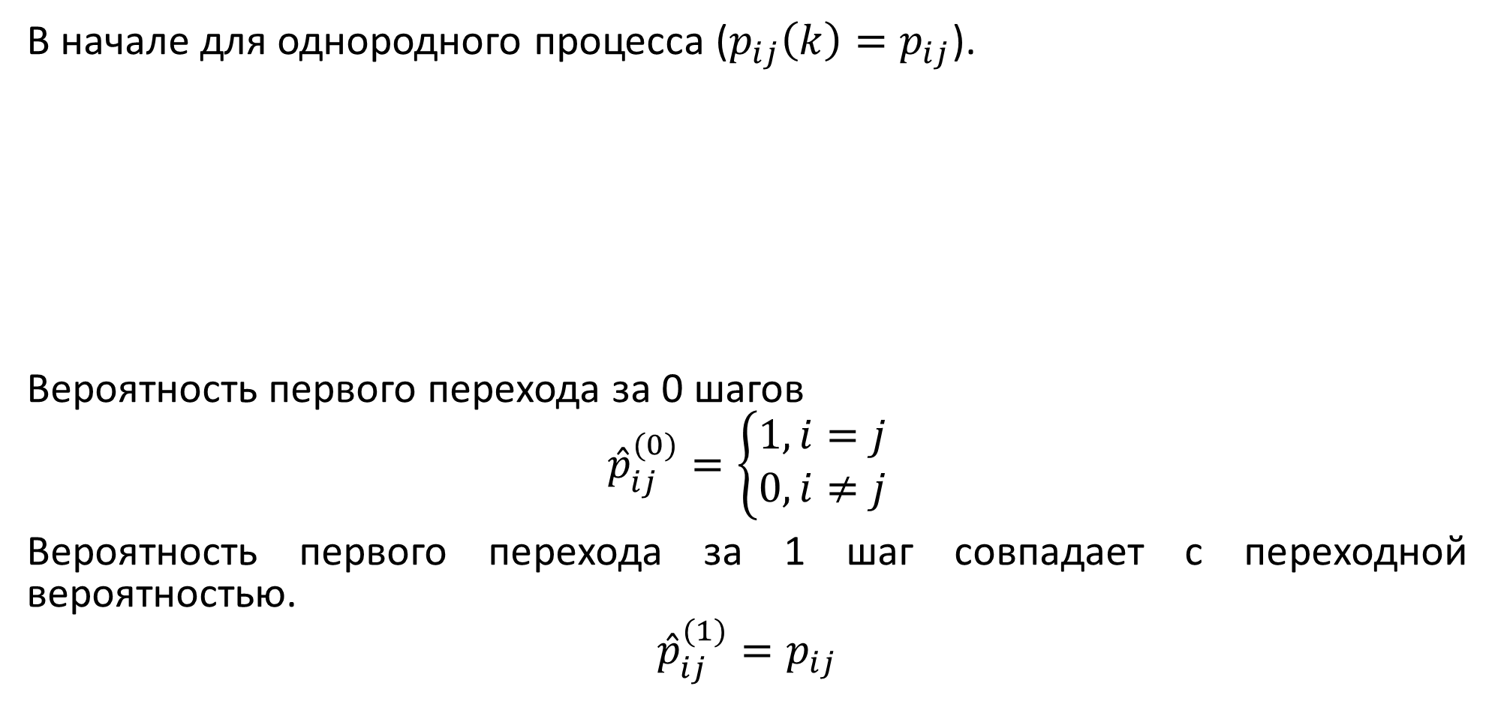


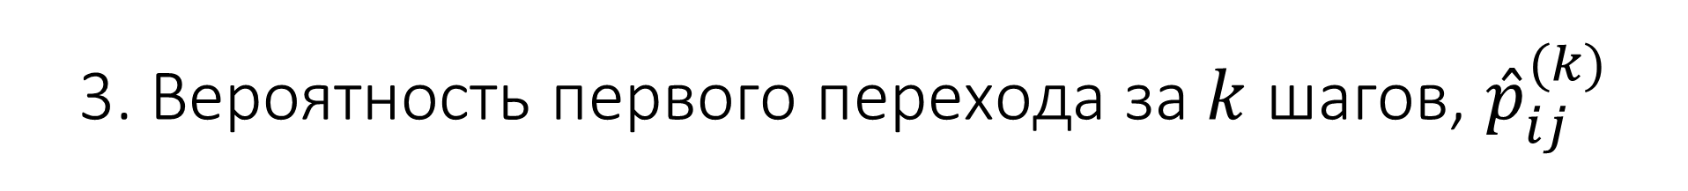






3. Вероятность первого перехода за $k$ шагов, ${\hat{p}}_{ij}^{(k)}$
В начале для однородного процесса ($p_{ij}\left(k\right)=p_{ij}$).
Вероятность первого перехода за 0 шагов
$${\hat{p}}_{ij}^{(0)}=\left\{\begin{aligned}1, i=j \\ 0, i≠j\end{aligned}\right.$$
Вероятность первого перехода за 1 шаг совпадает с переходной вероятностью.
$${\hat{p}}_{ij}^{(1)}=p_{ij}$$
$$p_{22}$$
2
$$p_{12}$$
$$p_{23}$$
$$p_{32}$$
$$p_{21}$$
$$p_{13}$$
$$p_{11}$$
1
3
$$p_{33}$$
$$p_{31}$$

Slide 24










3. Вероятность первого перехода за $k$ шагов, ${\hat{p}}_{ij}^{(k)}$
$$p_{22}$$
За 2 шага:
$${\hat{p}}_{12}^{(2)}=p_{11}p_{12}+p_{13}p_{32}$$
Т.е. пропускается переход в состояние $j$ на первом шаге
$${\hat{p}}_{ij}^{(2)}=\sum_{m≠j}{p_{im}p_{mj}}$$
2
$$p_{12}$$
$$p_{23}$$
$$p_{32}$$
$$p_{21}$$
$$p_{13}$$
$$p_{11}$$
1
3
$$p_{33}$$
$$p_{31}$$

Slide 25

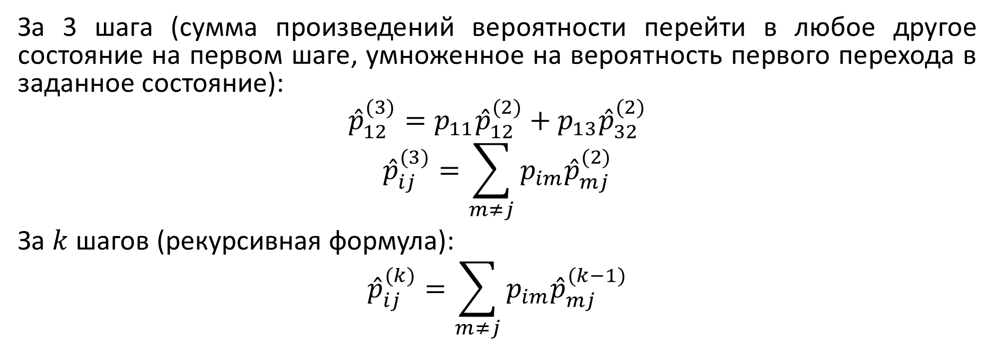








3. Вероятность первого перехода за $k$ шагов, ${\hat{p}}_{ij}^{(k)}$
$$p_{22}$$
2
$$p_{12}$$
$$p_{23}$$
$$p_{21}$$
$$p_{32}$$
$$p_{13}$$
$$p_{11}$$
1
3
$$p_{33}$$
$$p_{31}$$
За 3 шага (сумма произведений вероятности перейти в любое другое состояние на первом шаге, умноженное на вероятность первого перехода в заданное состояние):
$${\hat{p}}_{12}^{(3)}=p_{11}{\hat{p}}_{12}^{(2)}+p_{13}{\hat{p}}_{32}^{(2)}$$
$${\hat{p}}_{ij}^{(3)}=\sum_{m≠j}{p_{im}{\hat{p}}_{mj}^{(2)}}$$
За $k$ шагов (рекурсивная формула):
$${\hat{p}}_{ij}^{(k)}=\sum_{m≠j}{p_{im}{\hat{p}}_{mj}^{(k−1)}}$$

Slide 26
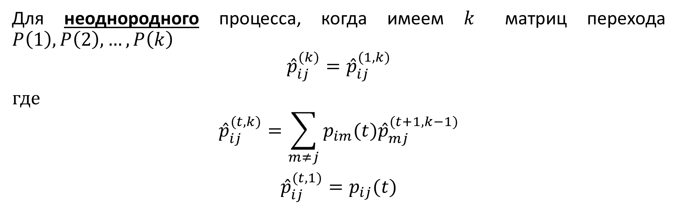
3. Вероятность первого перехода за $k$ шагов, ${\hat{p}}_{ij}^{(k)}$
$$p_{22}$$
2
$$p_{12}$$
$$p_{23}$$
$$p_{21}$$
$$p_{32}$$
$$p_{13}$$
$$p_{11}$$
1
3
$$p_{33}$$
$$p_{31}$$
Для неоднородного процесса, когда имеем $k$ матриц перехода $P\left(1\right),P\left(2\right),…,P\left(k\right)$
$${\hat{p}}_{ij}^{(k)}={\hat{p}}_{ij}^{(1,k)}$$
где
$${\hat{p}}_{ij}^{(t,k)}=\sum_{m≠j}{p_{im}(t){\hat{p}}_{mj}^{(t+1,k−1)}}$$
$${\hat{p}}_{ij}^{(t,1)}=p_{ij}(t)$$

Slide 27
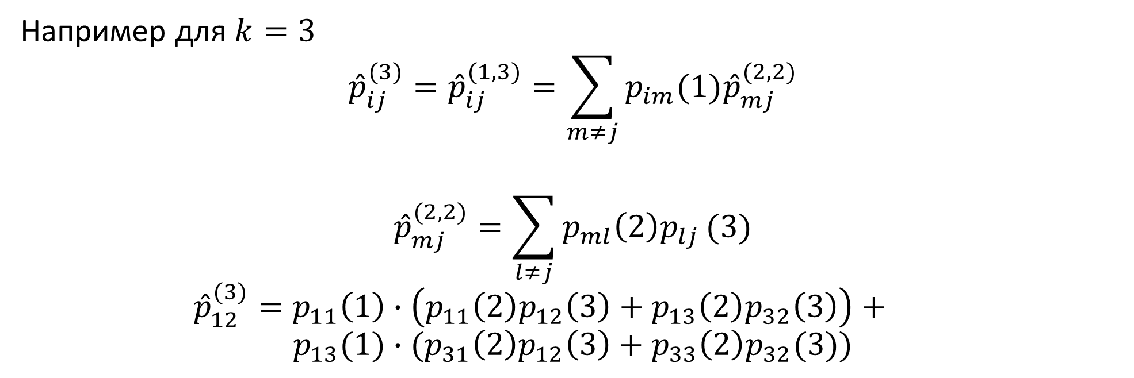
3. Вероятность первого перехода за $k$ шагов, ${\hat{p}}_{ij}^{(k)}$
$$p_{22}$$
2
$$p_{12}$$
$$p_{23}$$
$$p_{21}$$
$$p_{32}$$
$$p_{13}$$
$$p_{11}$$
1
3
$$p_{33}$$
$$p_{31}$$
Например для $k=3$
$${\hat{p}}_{ij}^{(3)}={\hat{p}}_{ij}^{(1,3)}=\sum_{m≠j}{p_{im}(1){\hat{p}}_{mj}^{(2,2)}}$$
$${\hat{p}}_{mj}^{(2,2)}=\sum_{l≠j}{p_{ml}\left(2\right)p_{lj}}(3)$$
$${\hat{p}}_{12}^{(3)}=p_{11}\left(1\right)∙\left(p_{11}\left(2\right)p_{12}\left(3\right)+p_{13}\left(2\right)p_{32}\left(3\right)\right)+$$
$$p_{13}(1)∙(p_{31}\left(2\right)p_{12}\left(3\right)+p_{33}\left(2\right)p_{32}(3))$$

Slide 28
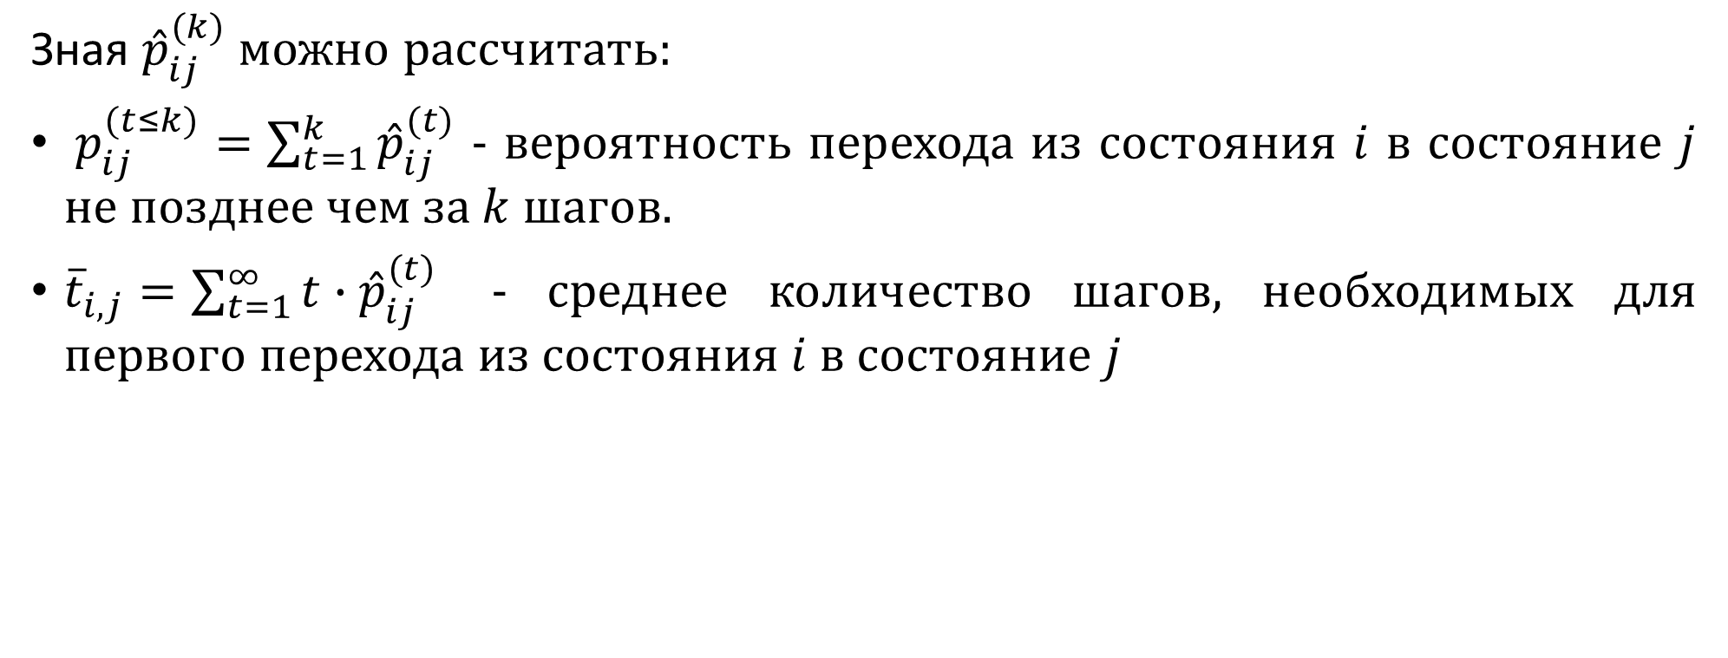
3. Вероятность первого перехода за $k$ шагов, ${\hat{p}}_{ij}^{(k)}$
Зная ${\hat{p}}_{ij}^{(k)}$ можно рассчитать:
$p_{ij}^{(t≤k)}=\sum_{t=1}^{k}{{\hat{p}}_{ij}^{(t)}}$ - вероятность перехода из состояния $i$ в состояние $j$ не позднее чем за $k$ шагов.
${\overline{t}}_{i,j}=\sum_{t=1}^{∞}{t∙{\hat{p}}_{ij}^{(t)}}$ - среднее количество шагов, необходимых для первого перехода из состояния $i$ в состояние $j$

Slide 29
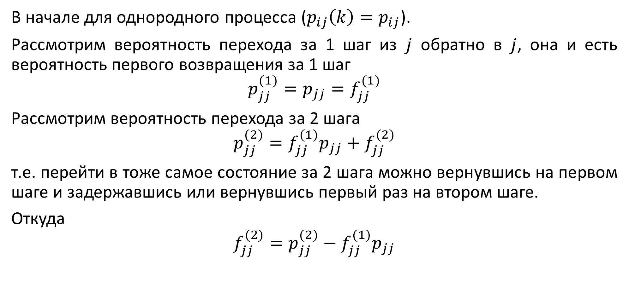
4. Вероятность первого возвращения на $k$-том шаге, $f_{jj}^{(k)}$
В начале для однородного процесса ($p_{ij}\left(k\right)=p_{ij}$).
Рассмотрим вероятность перехода за 1 шаг из $j$ обратно в $j$, она и есть вероятность первого возвращения за 1 шаг
$$p_{jj}^{(1)}=p_{jj}=f_{jj}^{(1)}$$
Рассмотрим вероятность перехода за 2 шага
$$p_{jj}^{(2)}=f_{jj}^{(1)}p_{jj}+f_{jj}^{(2)}$$
т.е. перейти в тоже самое состояние за 2 шага можно вернувшись на первом шаге и задержавшись или вернувшись первый раз на втором шаге.
Откуда
$$f_{jj}^{(2)}=p_{jj}^{(2)}−f_{jj}^{(1)}p_{jj}$$

Slide 30
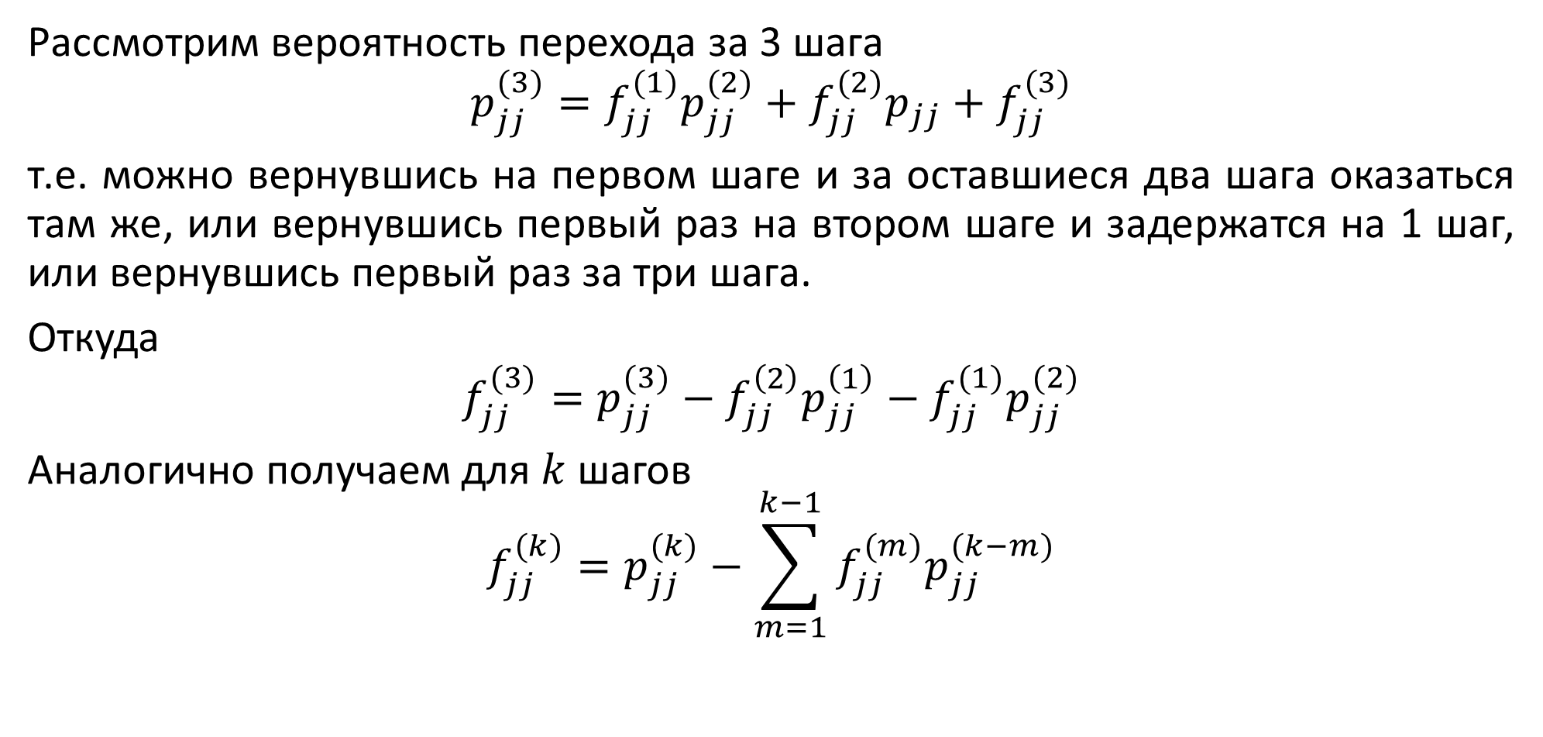
4. Вероятность первого возвращения на $k$-том шаге, $f_{jj}^{(k)}$
Рассмотрим вероятность перехода за 3 шага
$$p_{jj}^{(3)}=f_{jj}^{(1)}p_{jj}^{(2)}+f_{jj}^{(2)}p_{jj}+f_{jj}^{(3)}$$
т.е. можно вернувшись на первом шаге и за оставшиеся два шага оказаться там же, или вернувшись первый раз на втором шаге и задержатся на 1 шаг, или вернувшись первый раз за три шага.
Откуда
$$f_{jj}^{(3)}=p_{jj}^{(3)}−f_{jj}^{\left(2\right)}p_{jj}^{\left(1\right)}−f_{jj}^{(1)}p_{jj}^{(2)}$$
Аналогично получаем для $k$ шагов
$$f_{jj}^{(k)}=p_{jj}^{(k)}−\sum_{m=1}^{k−1}{f_{jj}^{(m)}p_{jj}^{(k−m)}}$$

Slide 31
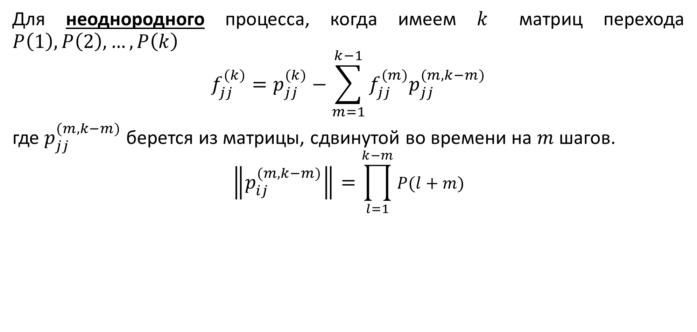
4. Вероятность первого возвращения на $k$-том шаге, $f_{jj}^{(k)}$
Для неоднородного процесса, когда имеем $k$ матриц перехода $P\left(1\right),P\left(2\right),…,P\left(k\right)$
$$f_{jj}^{(k)}=p_{jj}^{(k)}−\sum_{m=1}^{k−1}{f_{jj}^{(m)}p_{jj}^{(m,k−m)}}$$
где $p_{jj}^{(m,k−m)}$ берется из матрицы, сдвинутой во времени на $m$ шагов.
$$\left\|p_{ij}^{(m,k−m)}\right\|=\prod_{l=1}^{k−m}{P(l+m)}$$

Slide 32
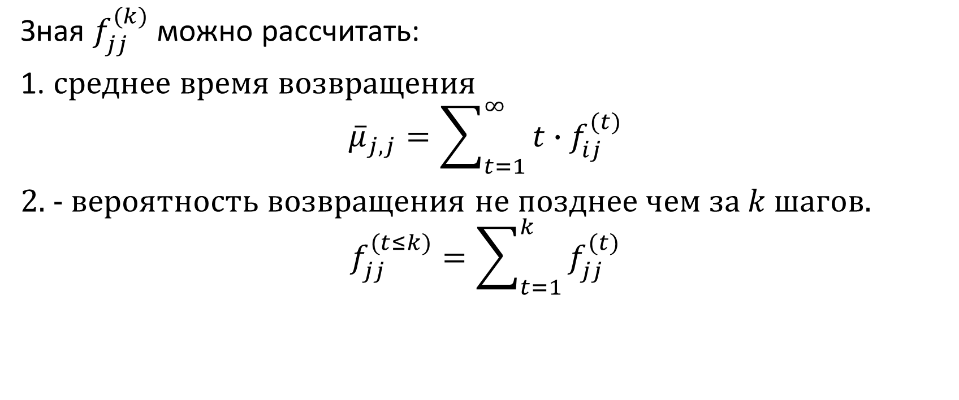
4. Вероятность первого возвращения на $k$-том шаге, $f_{jj}^{(k)}$
Зная $f_{jj}^{(k)}$ можно рассчитать:
1. среднее время возвращения
$${\overline{μ}}_{j,j}=\sum_{t=1}^{∞}{t∙f_{ij}^{(t)}}$$
2. - вероятность возвращения не позднее чем за $k$ шагов.
$$f_{jj}^{(t≤k)}=\sum_{t=1}^{k}{f_{jj}^{(t)}}$$

Slide 33
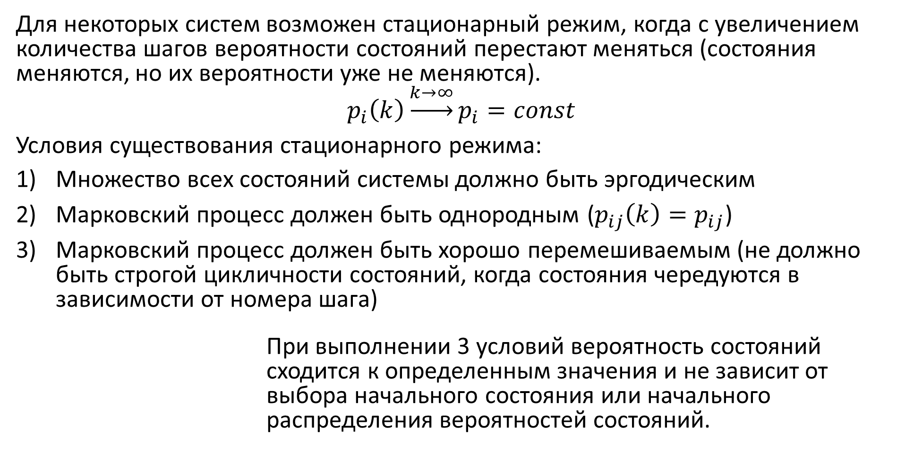
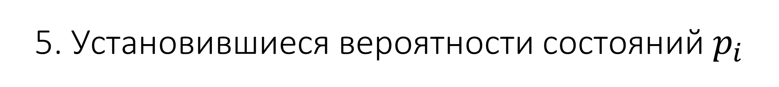



5. Установившиеся вероятности состояний $p_{i}$
Для некоторых систем возможен стационарный режим, когда с увеличением количества шагов вероятности состояний перестают меняться (состояния меняются, но их вероятности уже не меняются).
$$p_{i}\left(k\right)\underset{→}{k→∞}p_{i}=const$$
Условия существования стационарного режима:
Множество всех состояний системы должно быть эргодическим
Марковский процесс должен быть однородным ($p_{ij}\left(k\right)=p_{ij}$)
Марковский процесс должен быть хорошо перемешиваемым (не должно быть строгой цикличности состояний, когда состояния чередуются в зависимости от номера шага)
При выполнении 3 условий вероятность состояний сходится к определенным значения и не зависит от выбора начального состояния или начального распределения вероятностей состояний.
Пример цикличной цепи.
2
$$p_{23}=1$$
$$p_{12}=1$$
$$p_{31}=1$$
1
3

Slide 34
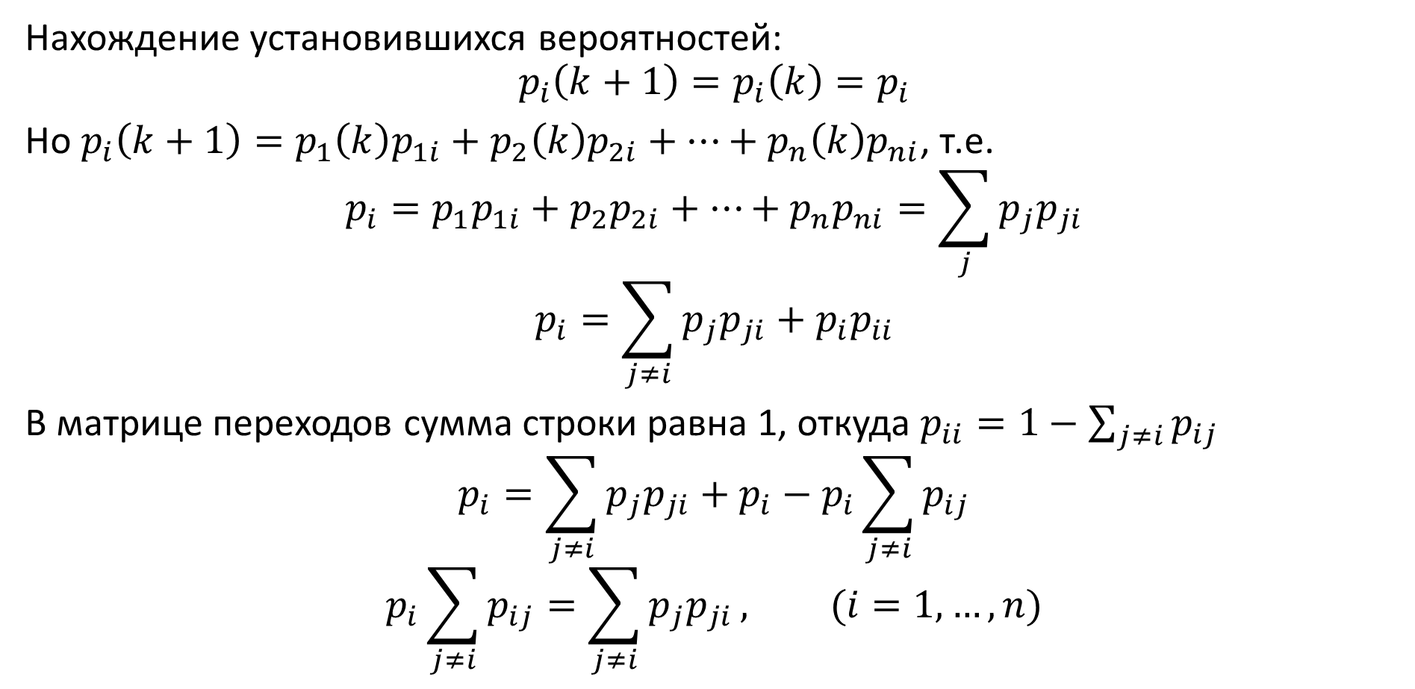
5. Установившиеся вероятности состояний $p_{i}$
Нахождение установившихся вероятностей:
$$p_{i}\left(k+1\right)=p_{i}\left(k\right)=p_{i}$$
Но $p_{i}\left(k+1\right)=p_{1}\left(k\right)p_{1i}+p_{2}\left(k\right)p_{2i}+…+p_{n}\left(k\right)p_{ni}$, т.е.
$$p_{i}=p_{1}p_{1i}+p_{2}p_{2i}+…+p_{n}p_{ni}=\sum_{j}{p_{j}p_{ji}}$$
$$p_{i}=\sum_{j≠i}{p_{j}p_{ji}}+p_{i}p_{ii}$$
В матрице переходов сумма строки равна 1, откуда $p_{ii}=1−\sum_{j≠i}{p_{ij}}$
$$p_{i}=\sum_{j≠i}{p_{j}p_{ji}}+p_{i}−p_{i}\sum_{j≠i}{p_{ij}}$$
$$p_{i}\sum_{j≠i}{p_{ij}}=\sum_{j≠i}{p_{j}p_{ji}}, (i=1,…,n)$$

Slide 35





5. Установившиеся вероятности состояний $p_{i}$
Мнемоническое правило
$p_{i}p_{ij}$ - поток вероятности, переводящий систему из состояния $i$ в состояние $j$
$$p_{i}\sum_{j≠i}{p_{ij}}=\sum_{j≠i}{p_{j}p_{ji}}, (i=1,…,n)$$
$$=$$
Суммарный выходной поток вероятности
Суммарный входной поток вероятности
$$p_{ij}$$
$$p_{ji}$$
$$i$$
$$i$$

Slide 36
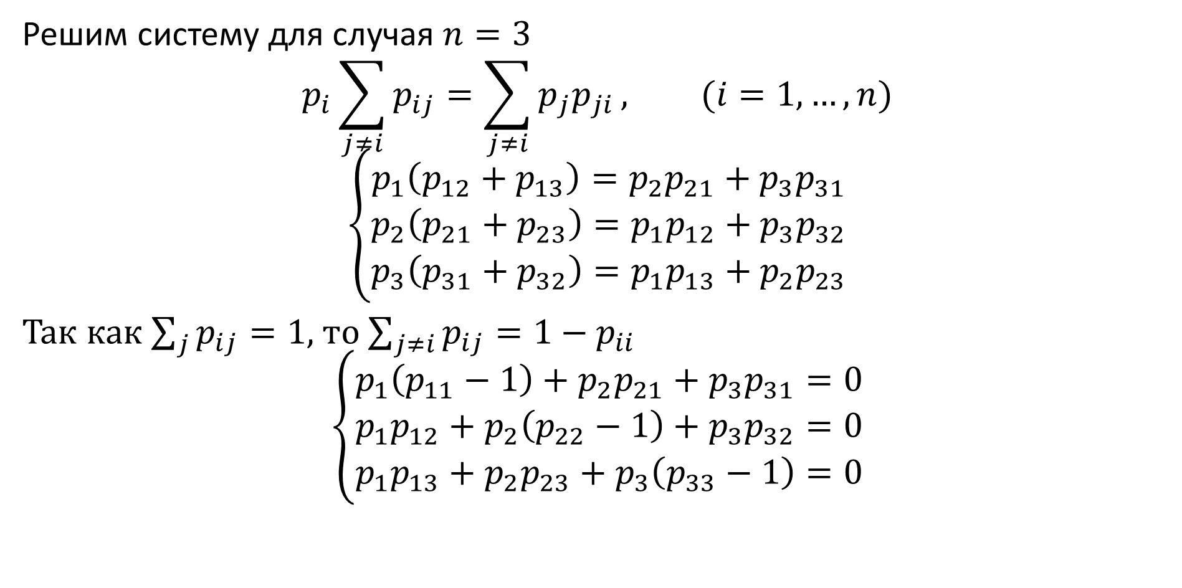
5. Установившиеся вероятности состояний $p_{i}$
Решим систему для случая $n=3$
$$p_{i}\sum_{j≠i}{p_{ij}}=\sum_{j≠i}{p_{j}p_{ji}}, (i=1,…,n)$$
$$\left\{\begin{aligned}p_{1}\left(p_{12}+p_{13}\right)=p_{2}p_{21}+p_{3}p_{31} \\ p_{2}\left(p_{21}+p_{23}\right)=p_{1}p_{12}+p_{3}p_{32} \\ p_{3}\left(p_{31}+p_{32}\right)=p_{1}p_{13}+p_{2}p_{23}\end{aligned}\right.$$
Так как $\sum_{j}{p_{ij}=1}$, то $\sum_{j≠i}{p_{ij}=1}−p_{ii}$
$$\left\{\begin{aligned}p_{1}\left(p_{11}−1\right)+p_{2}p_{21}+p_{3}p_{31}=0 \\ p_{1}p_{12}+p_{2}\left(p_{22}−1\right)+p_{3}p_{32}=0 \\ p_{1}p_{13}+p_{2}p_{23}+p_{3}\left(p_{33}−1\right)=0\end{aligned}\right.$$

Slide 37
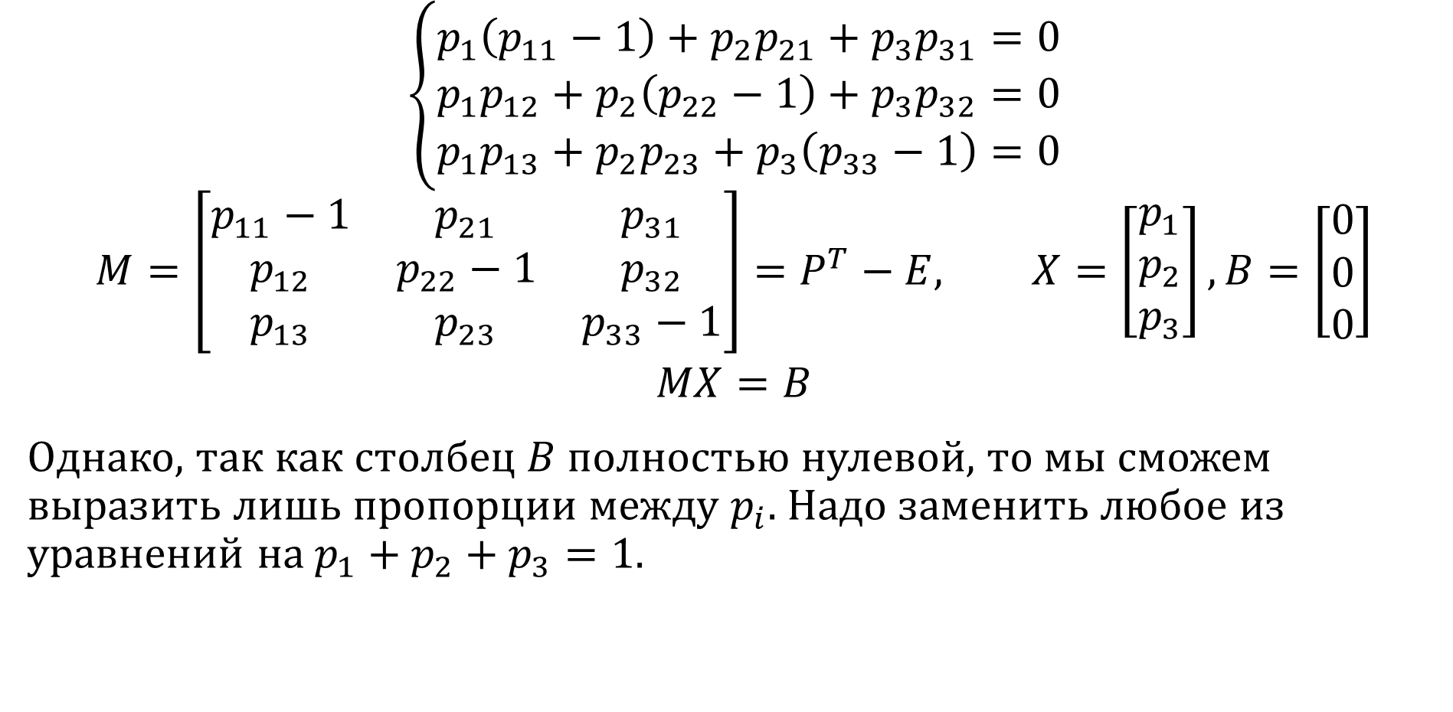
5. Установившиеся вероятности состояний $p_{i}$
$$\left\{\begin{aligned}p_{1}\left(p_{11}−1\right)+p_{2}p_{21}+p_{3}p_{31}=0 \\ p_{1}p_{12}+p_{2}\left(p_{22}−1\right)+p_{3}p_{32}=0 \\ p_{1}p_{13}+p_{2}p_{23}+p_{3}\left(p_{33}−1\right)=0\end{aligned}\right.$$
$$M=\left[\begin{matrix}p_{11}−1 & p_{21} & p_{31} \\ p_{12} & p_{22}−1 & p_{32} \\ p_{13} & p_{23} & p_{33}−1\end{matrix}\right]=P^{T}−E, X=\left[\begin{matrix}p_{1} \\ p_{2} \\ p_{3}\end{matrix}\right],B=\left[\begin{matrix}0 \\ 0 \\ 0\end{matrix}\right]$$
$$MX=B$$
Однако, так как столбец $B$ полностью нулевой, то мы сможем выразить лишь пропорции между $p_{i}$. Надо заменить любое из уравнений на $p_{1}+p_{2}+p_{3}=1$.

Slide 38
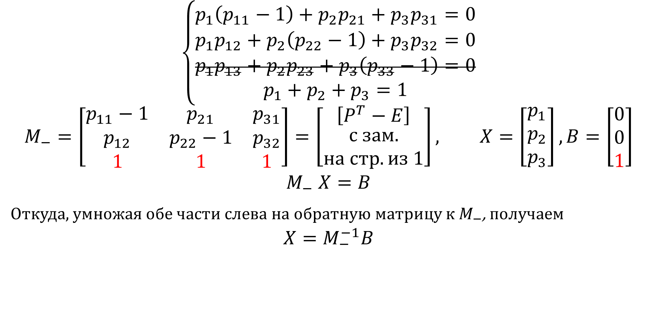
5. Установившиеся вероятности состояний $p_{i}$
$$\left\{\begin{aligned}p_{1}\left(p_{11}−1\right)+p_{2}p_{21}+p_{3}p_{31}=0 \\ p_{1}p_{12}+p_{2}\left(p_{22}−1\right)+p_{3}p_{32}=0 \\ p_{1}p_{13}+p_{2}p_{23}+p_{3}\left(p_{33}−1\right)=0 \\ p_{1}+p_{2}+p_{3}=1\end{aligned}\right.$$
$$M_{−}=\left[\begin{matrix}p_{11}−1 & p_{21} & p_{31} \\ p_{12} & p_{22}−1 & p_{32} \\ 1 & 1 & 1\end{matrix}\right]=\left[\begin{matrix}\left[P^{T}−E\right] \\ \begin{aligned}с зам. \\ на стр. из 1\end{aligned}\end{matrix}\right], X=\left[\begin{matrix}p_{1} \\ p_{2} \\ p_{3}\end{matrix}\right],B=\left[\begin{matrix}0 \\ 0 \\ 1\end{matrix}\right]$$
$$M_{−} X=B$$
Откуда, умножая обе части слева на обратную матрицу к $M_{−}$, получаем
$$X=M_{−}^{−1}B$$

Slide 39
Задание
Реализовать все представленные формулы на компьютере на языках программирования или скриптовых языках.
Рассмотреть пример некоторой системы с несколькими состояниями, задать вероятности переходов между состояниями.
С помощью полученных алгоритмов произвести соответствующие вычисления

